Slide 1

MB Tristron R&D progress
2026/04/15

Slide 2
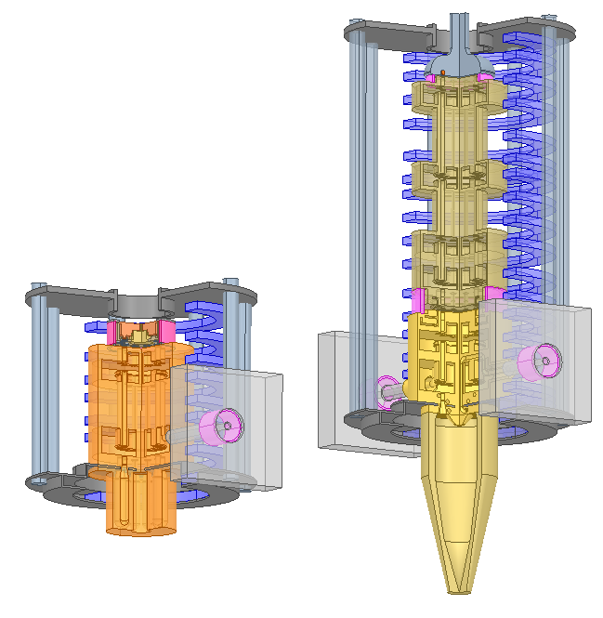
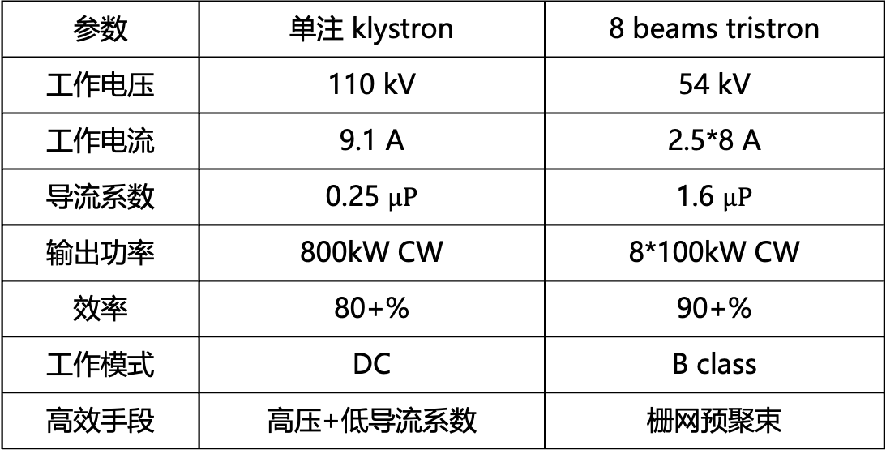
Design goals
更高效率
更低能耗
更小尺寸
研发具有更高效率的8电子注的MB tristron，替代传统单注800kW（CW）高效速调管。在维持90+%效率同时，显著缩减功率源尺寸、实现轻量化、紧凑化设计
650MHz HE Klystron vs 650MHz MB tristorn
3690 mm
参数 | 单注 klystron | 8 beams tristron
工作电压 | 110 kV | 54 kV
工作电流 | 9.1 A | 2.5*8 A
导流系数 | 0.25 $\text{μP}$ | 1.6 $\text{μP}$
输出功率 | 800kW CW | 8*100kW CW
效率 | 80+% | 90+%
工作模式 | DC | B class
高效手段 | 高压+低导流系数 | 栅网预聚束
2950 mm
1490 mm
Kystron/ MBK | MB Tristron
60–80% | 90–93%
01

Slide 3
Main approach
核心技术手段：
+HOM输入腔RF波形调制
+PG栅网密度调制
+独立的降压收集极
更高效率
输入腔改为三次谐波与基波共存的结构，更快获得电流饱和的栅控电压，效率有望提升7个百分点。
更小尺寸
每个电子注单独设计收集极（降压收集极），有效降低收集极功耗与设计尺寸，实现对整体尺寸和加工难度的降低（1/3个TS MBK）。
更高效率
更低能耗
更小尺寸
采用栅控调制的方式提前对电子束进行密度调制，能够更早获得电子束团，已提高能量转化效率；同时均匀分布的栅网孔隙能够有效保证电子束的层流特性，获得更高饱和度的电子束团。
降低工作电压减少电子枪表面电场梯度、减少对聚束系统和冷却系统要求，有效减少运行能耗（1/2个TS MBK）
空心平行电子注以及更短的管长尺寸，降低磁聚焦系统的设计要求和聚束所需功率，从而降低能耗与成本（1/10个单注）。
02

Slide 4
Cost advantages
造价对比维度 | 单注 Klystron | 8 电子注 MB Tristron | 成本变化趋势
电源与绝缘成本 | 高（110kV 大电流高压体系，绝缘复杂） | 中（中压电源简化，绝缘结构体积缩减） | ↓ 30%~40%
聚焦与磁体成本 | 高（长线圈，大励磁电流，大型铁磁材料） | 低（短线圈小励磁电流，轻量化磁路） | ↓ 50% 以上
冷却与基建成本 | 高（大流量水冷，机房散热负荷大） | 中（模块化水冷，机房能耗降低） | ↓ 20%~30%
维护与寿命周期 | 常规（寿命～3 万小时，维护频次中） | 优异（长寿命～5 万 + 小时，低损耗） | ↓ 40%+ (全生命周期)
电压优势带来的 “直接降本”
高压电源和防护成本占整机造价的 30% 以上
体积优势带来的 “隐性降本”
降低了加工制造成本，更大幅减少了机房占地、空调能耗、运输要求和基建投资
制造与运行成本的 “全周期红利”
短线圈、小励磁电流使磁体成本降低 50% 以上；模块化中流量水冷设计，散热均匀，无需大型散热机组，机房散热负荷降低；长寿命、低维护成本，全生命周期成本相比单注速调管可降低 30% 以上
03

Slide 5
Cost advantages
造价对比维度 | 单注 Klystron | 8 电子注 MB Tristron | 成本变化趋势
电源与绝缘成本 | 高（110kV 大电流高压体系，绝缘复杂） | 中（中压电源简化，绝缘结构体积缩减） | ↓ 30%~40%
聚焦与磁体成本 | 高（长线圈，大励磁电流，大型铁磁材料） | 低（短线圈小励磁电流，轻量化磁路） | ↓ 50% 以上
冷却与基建成本 | 高（大流量水冷，机房散热负荷大） | 中（模块化水冷，机房能耗降低） | ↓ 20%~30%
维护与寿命周期 | 常规（寿命～3 万小时，维护频次中） | 优异（长寿命～5 万 + 小时，低损耗） | ↓ 40%+ (全生命周期)
Triston和速调管造价对比
CSNSII速调管：220万，CEPC速调管：~240万
Tristron：近期180万，未来100-120万
↓ 40% 以上
04

Slide 6
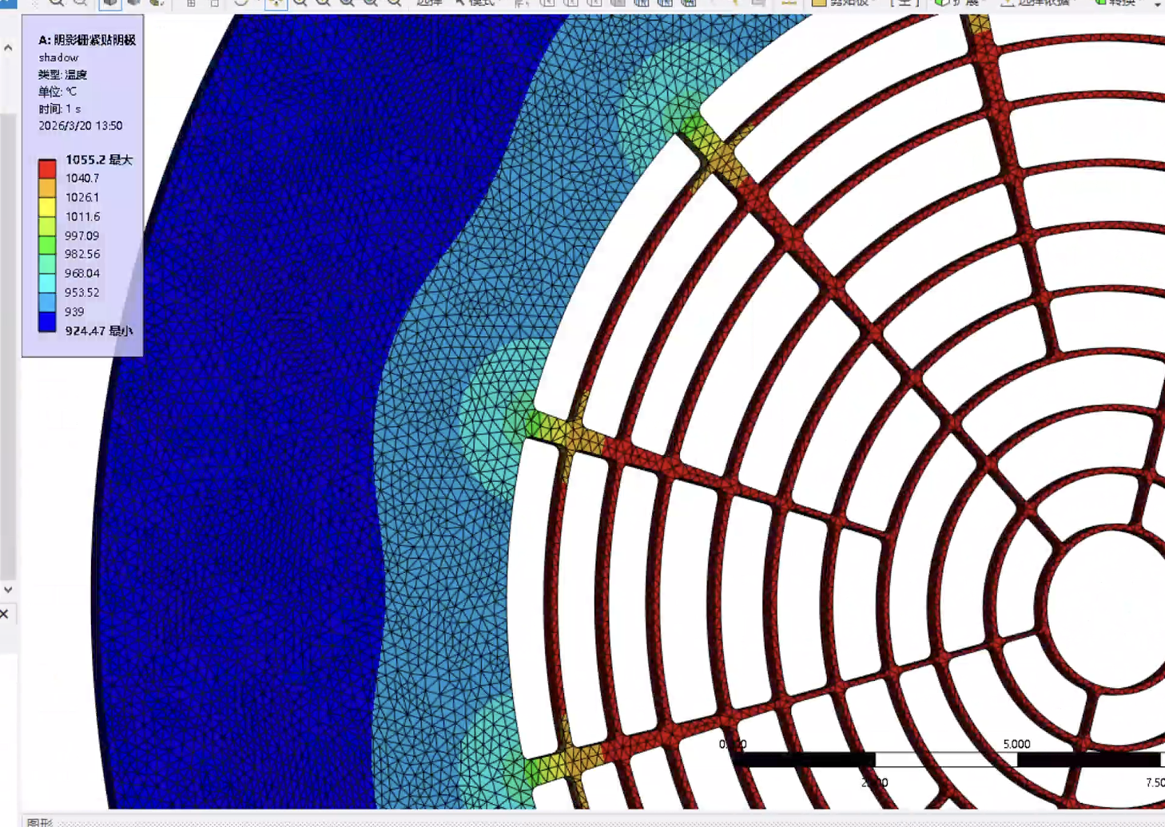
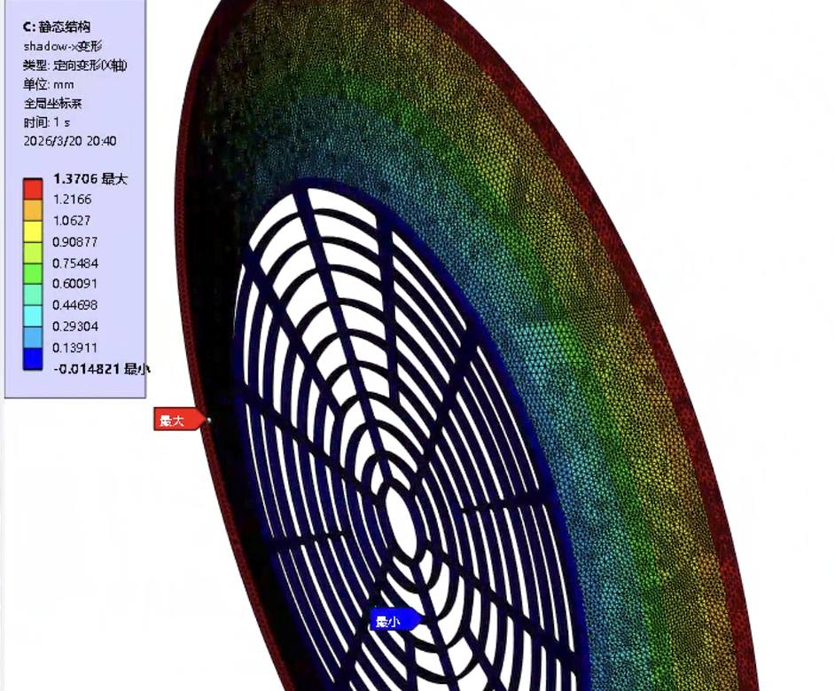
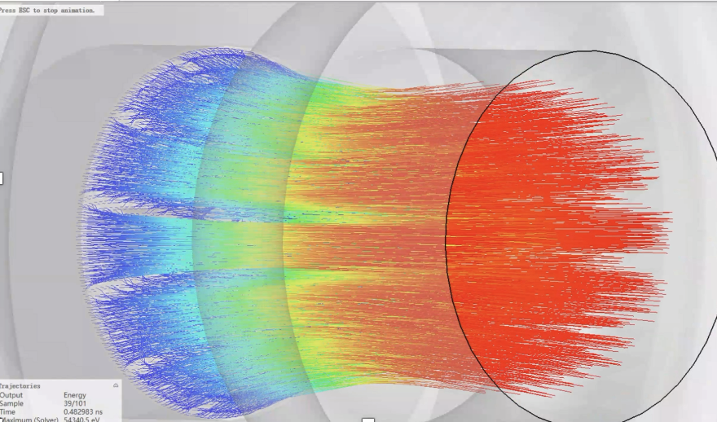
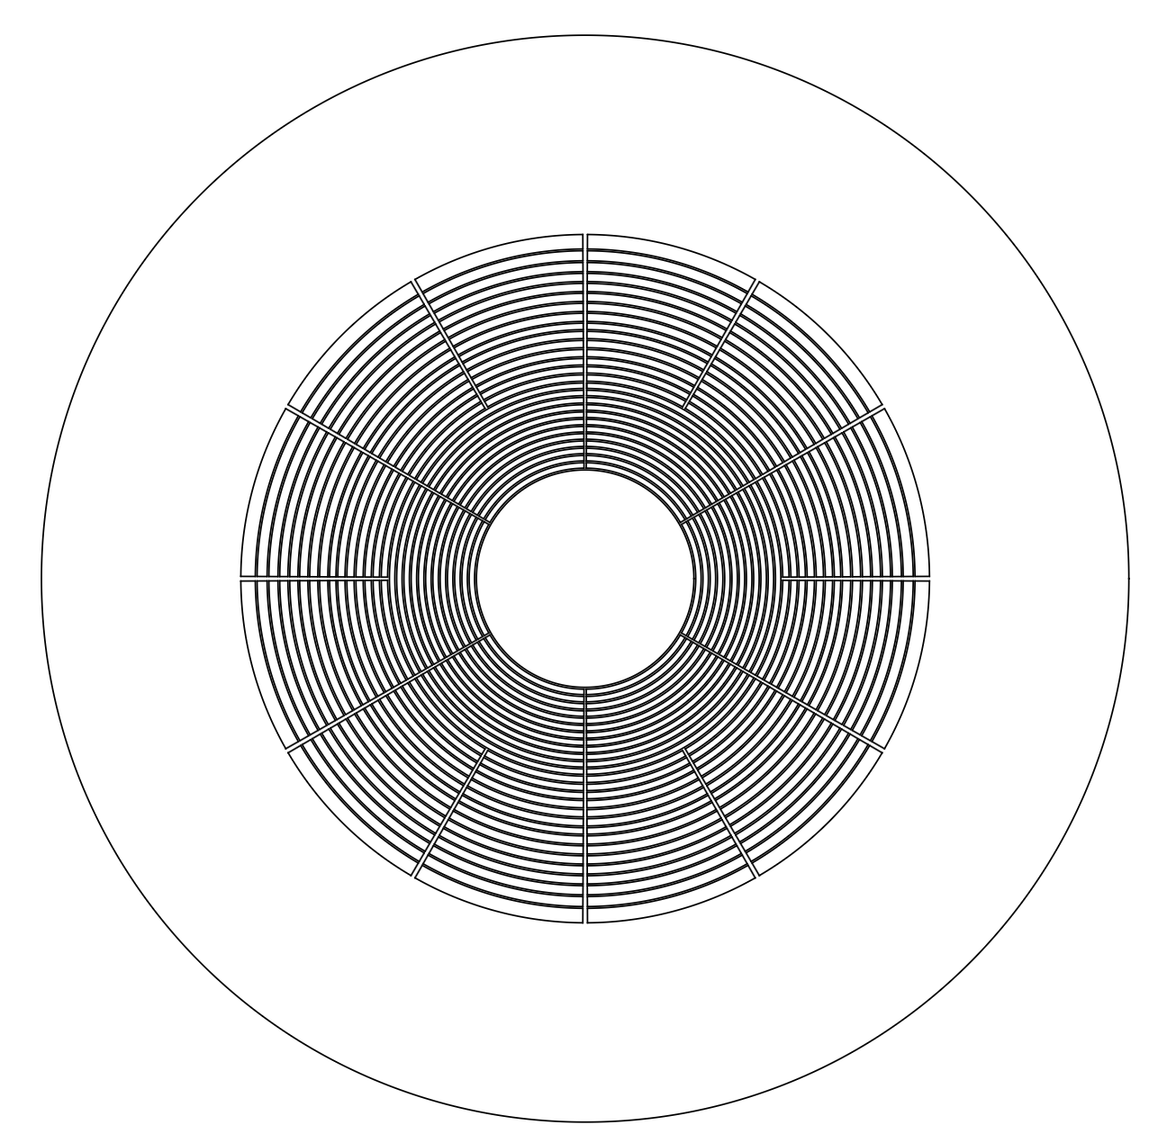
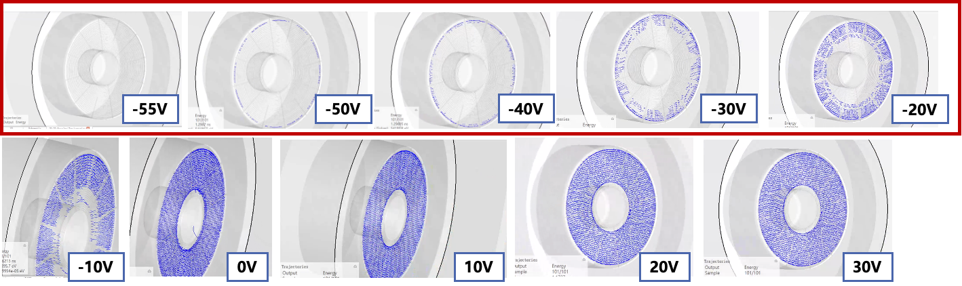
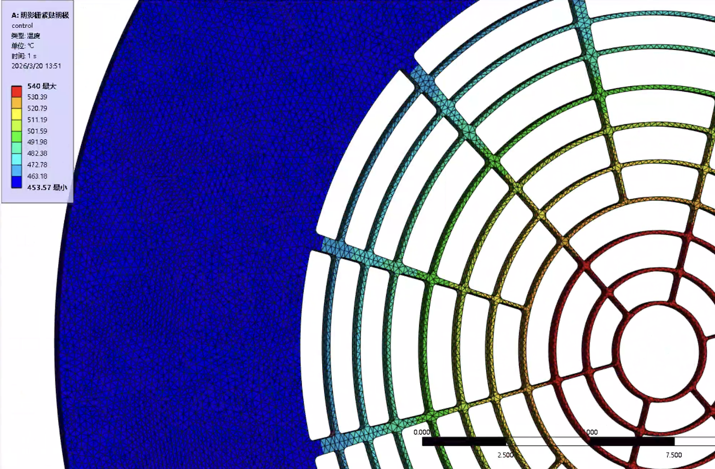
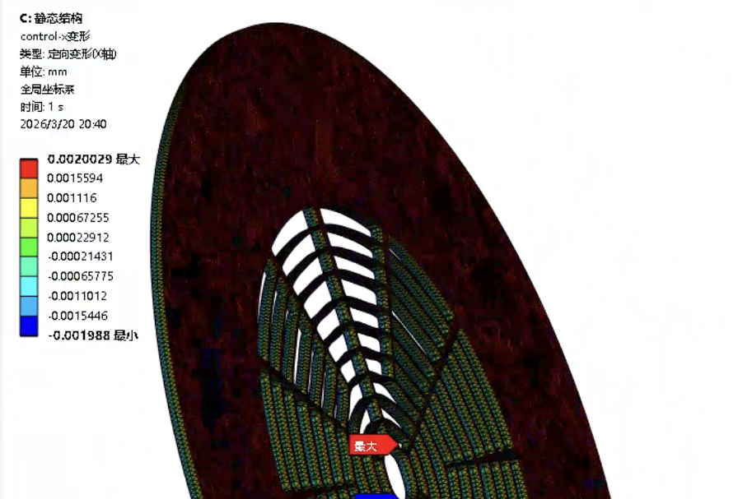
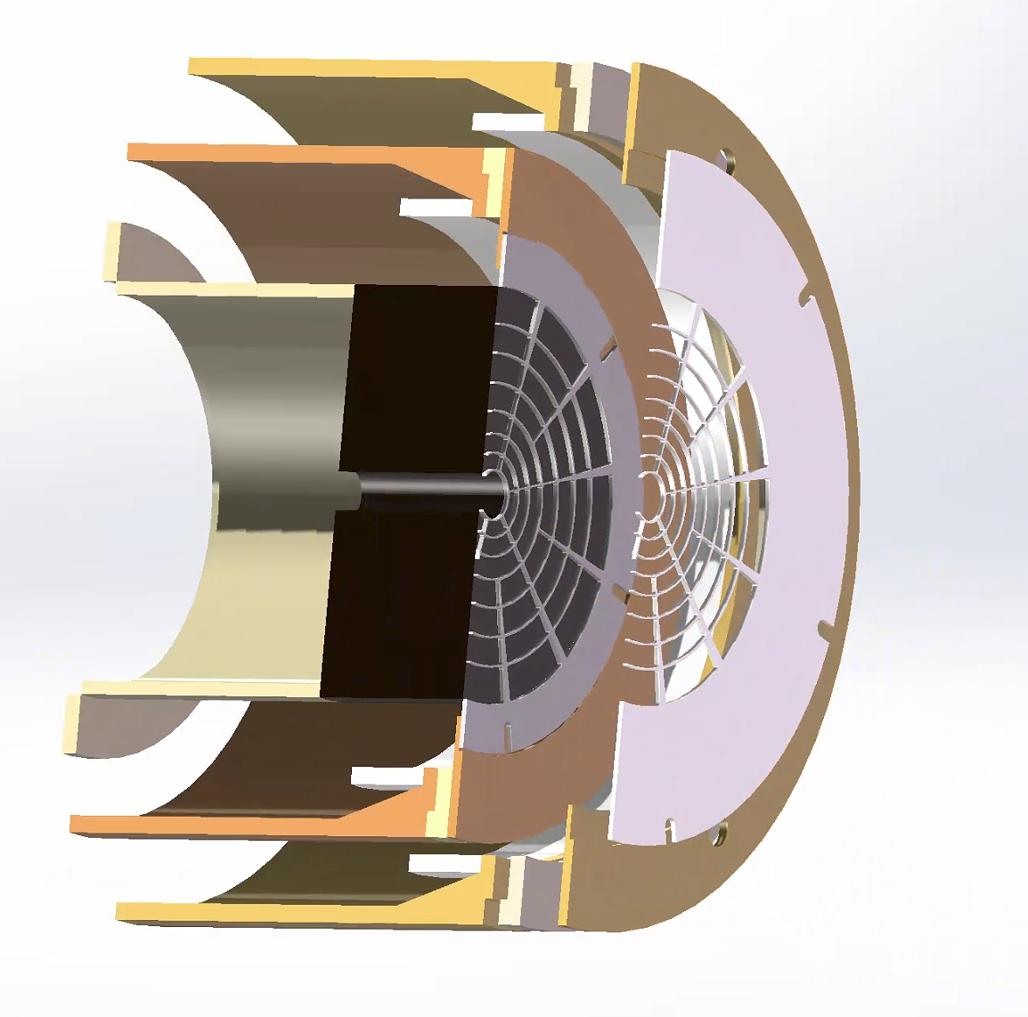
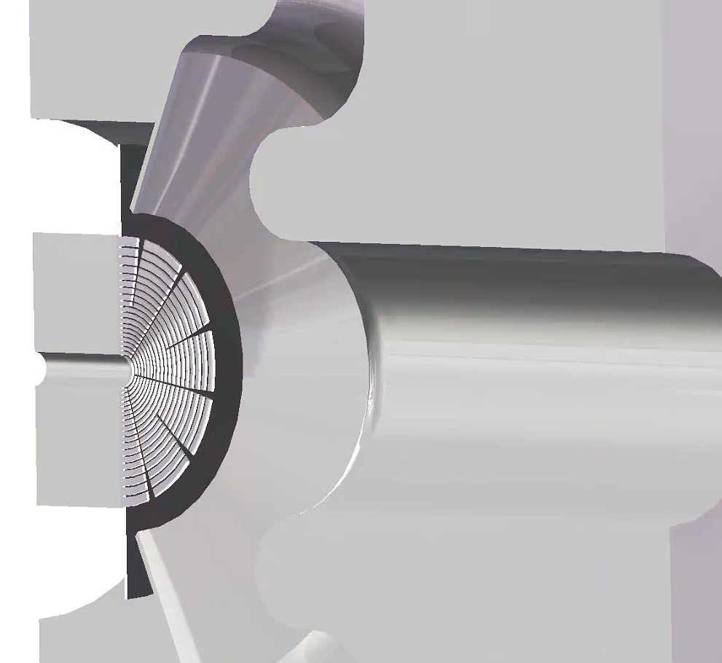
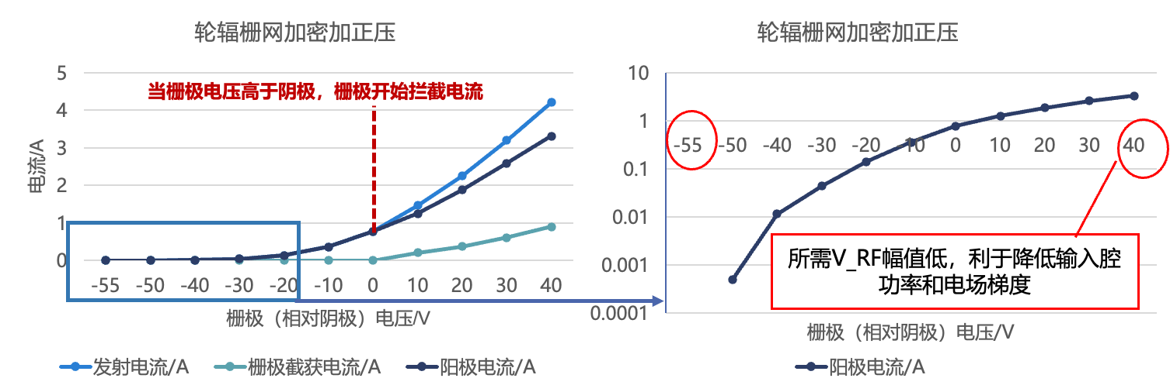



R&D status- Gridded control gun
放弃双栅网结构——热辐射过高
放弃轮幅栅网结构——层流控制特性不佳
阴影栅-仅辐射
阴影栅-轴向变形
924.7$℃$
1055$℃$
1.37mm
-0.015mm
控制栅-仅辐射
控制栅-轴向变形
0.002mm
$$540℃$$
-0.002mm
05

Slide 7
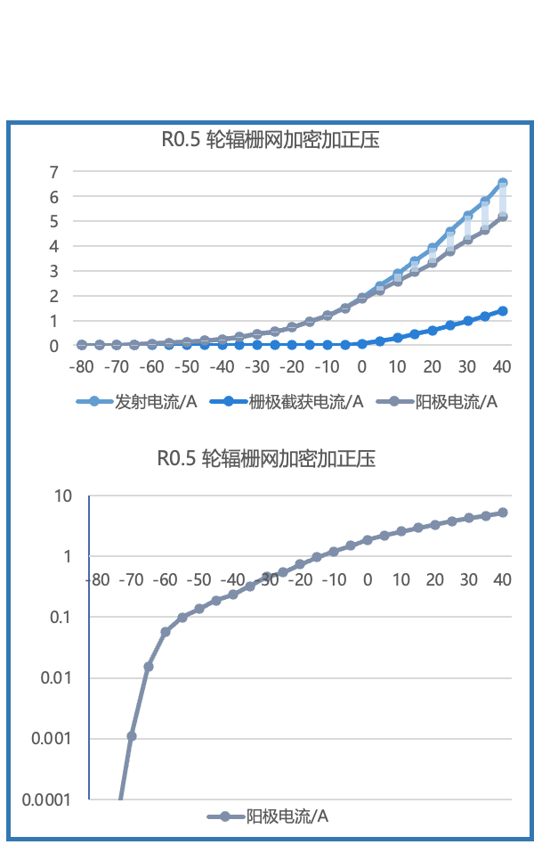

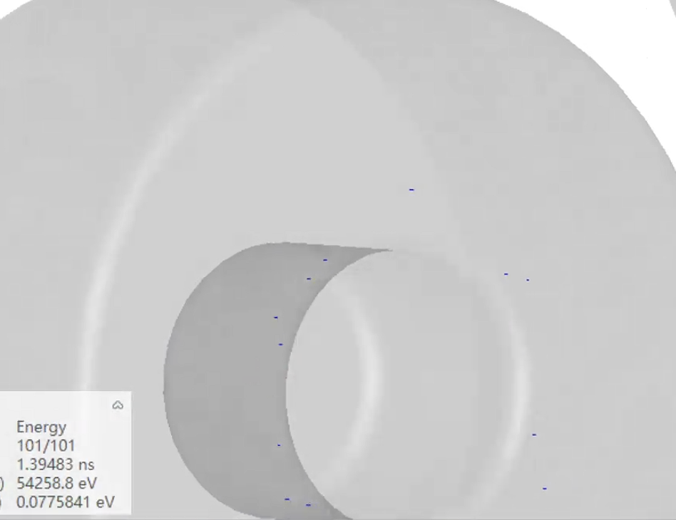
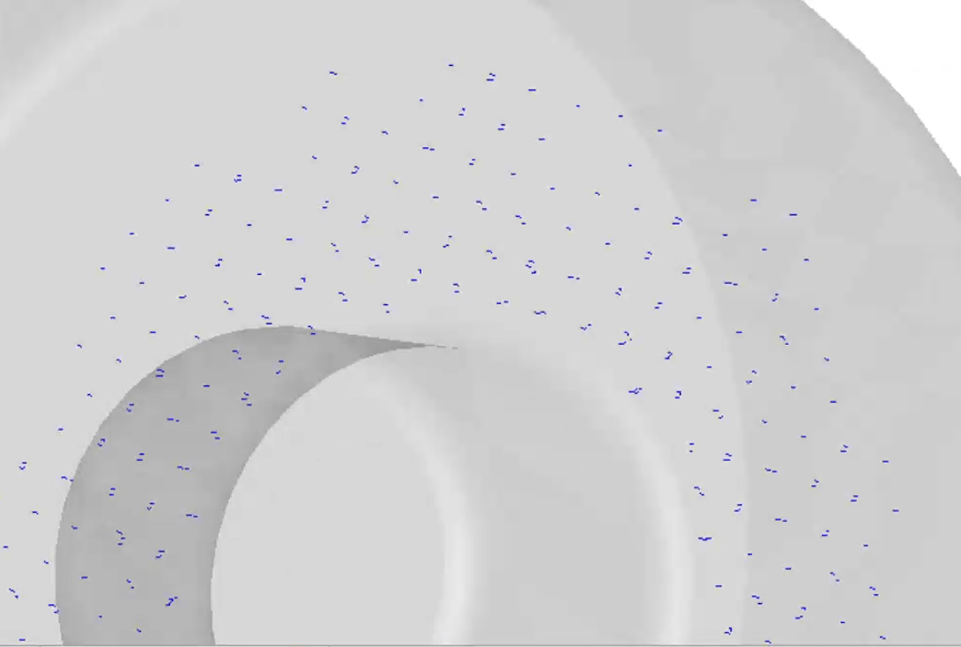
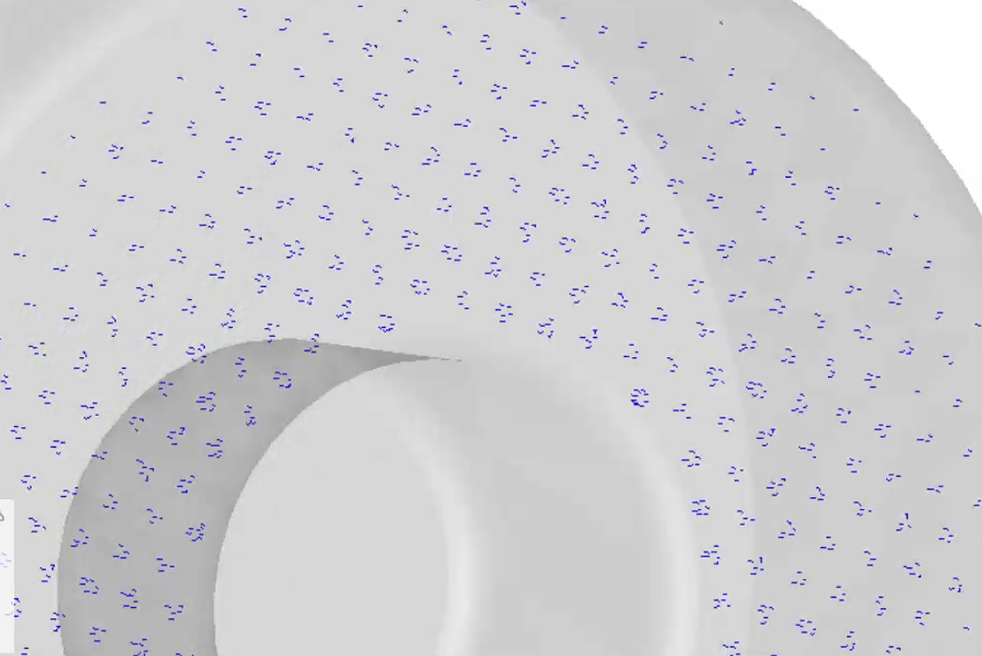
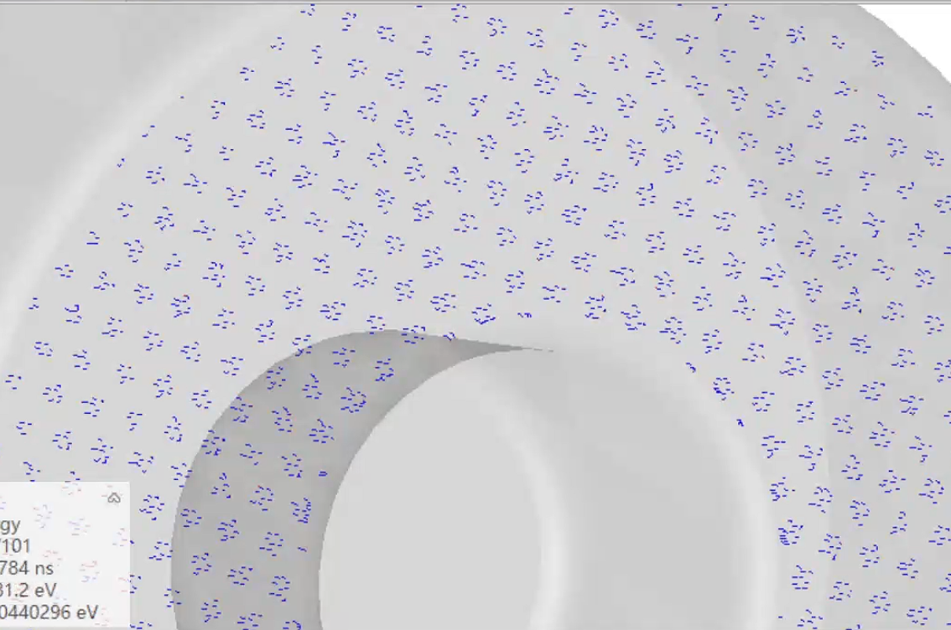
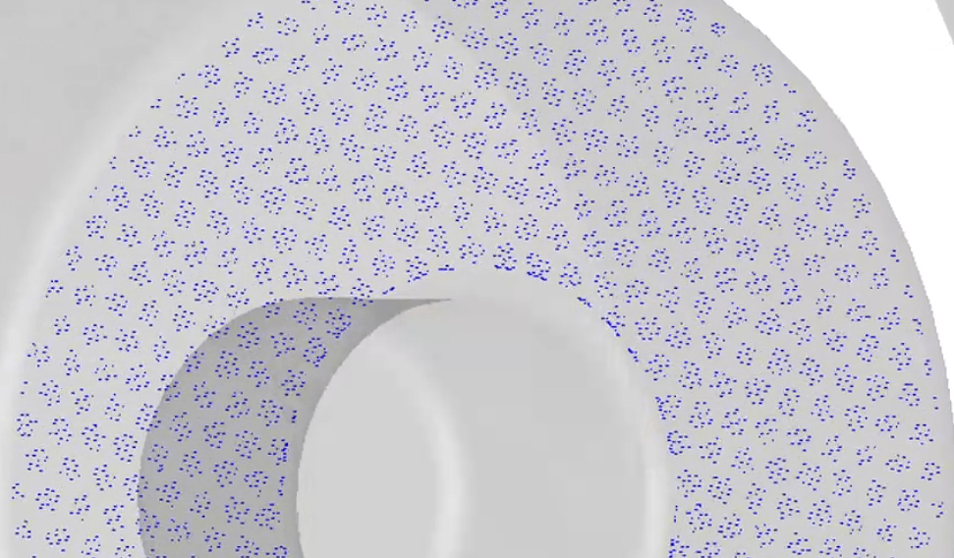
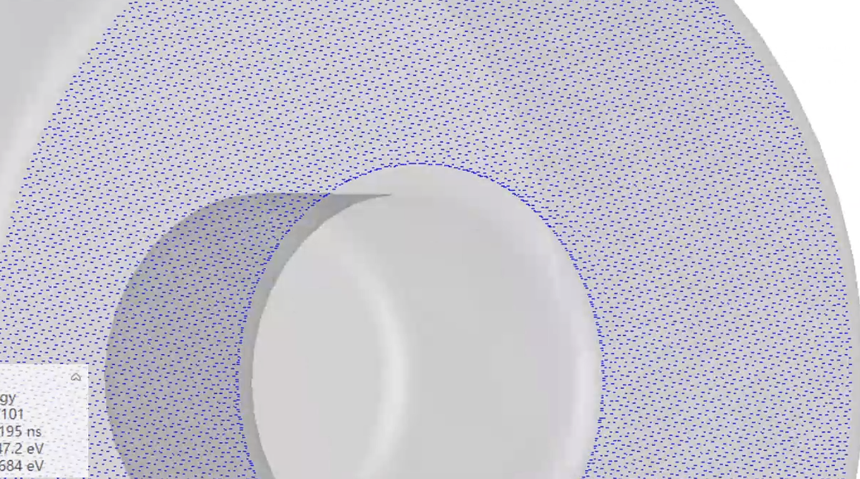
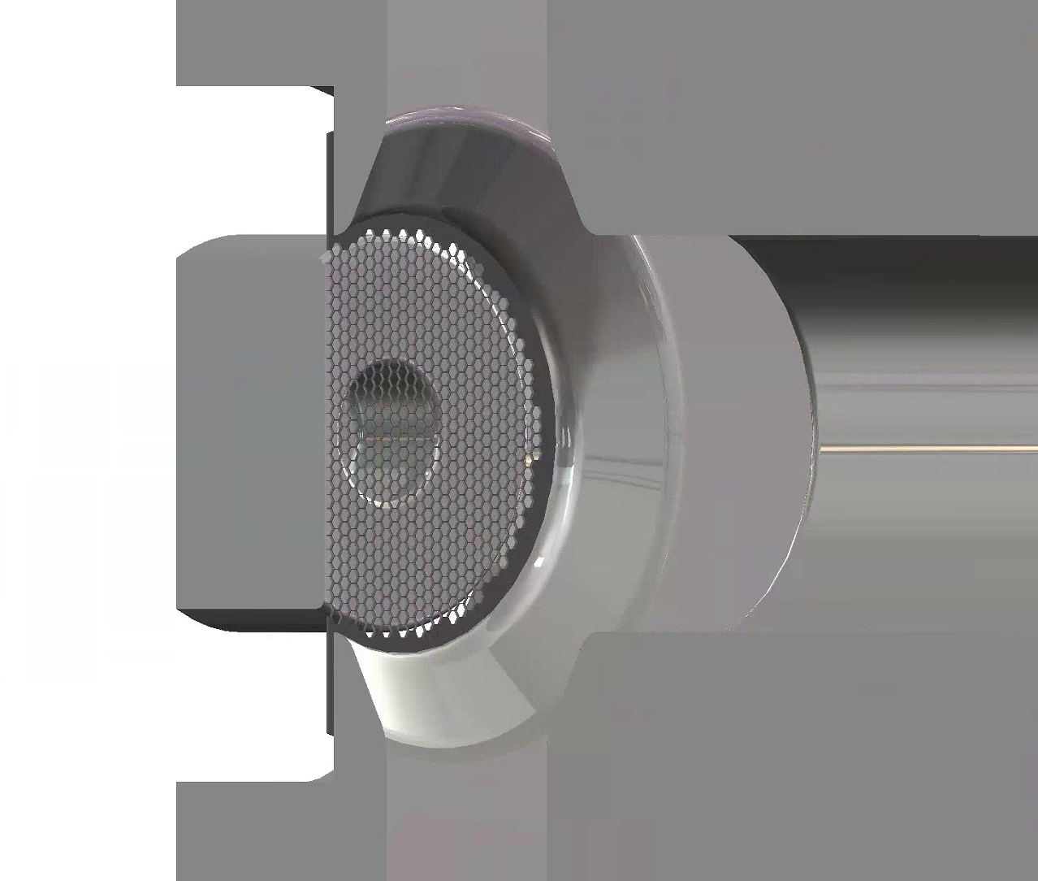
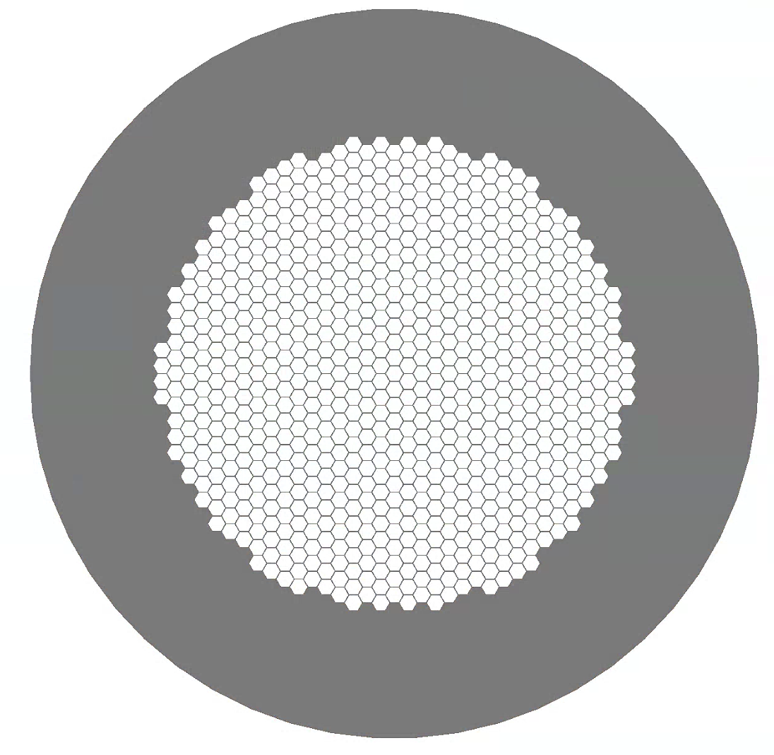
R&D status- Gridded control gun
当前设计方案
改用蜂窝形栅网
-155V
-135V
-105V
-75V
-45V
+5V
实现较低RF幅值电压对电子束的快速密度调制，降低输入腔设计压力
保证电子束层流特性，提高能量转换效率
确保阴极发射电子的均匀性和电子束尺寸
1.4mm
06

Slide 8
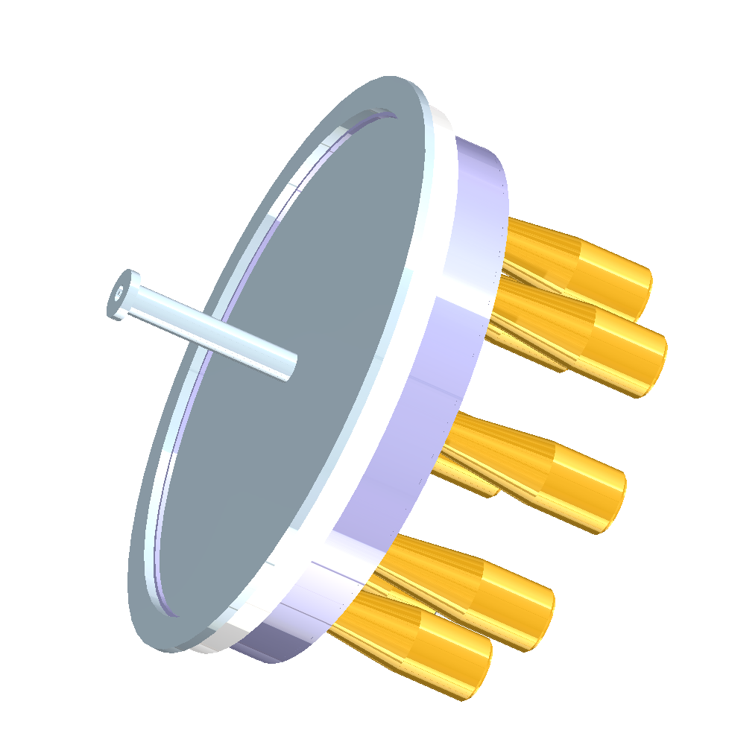
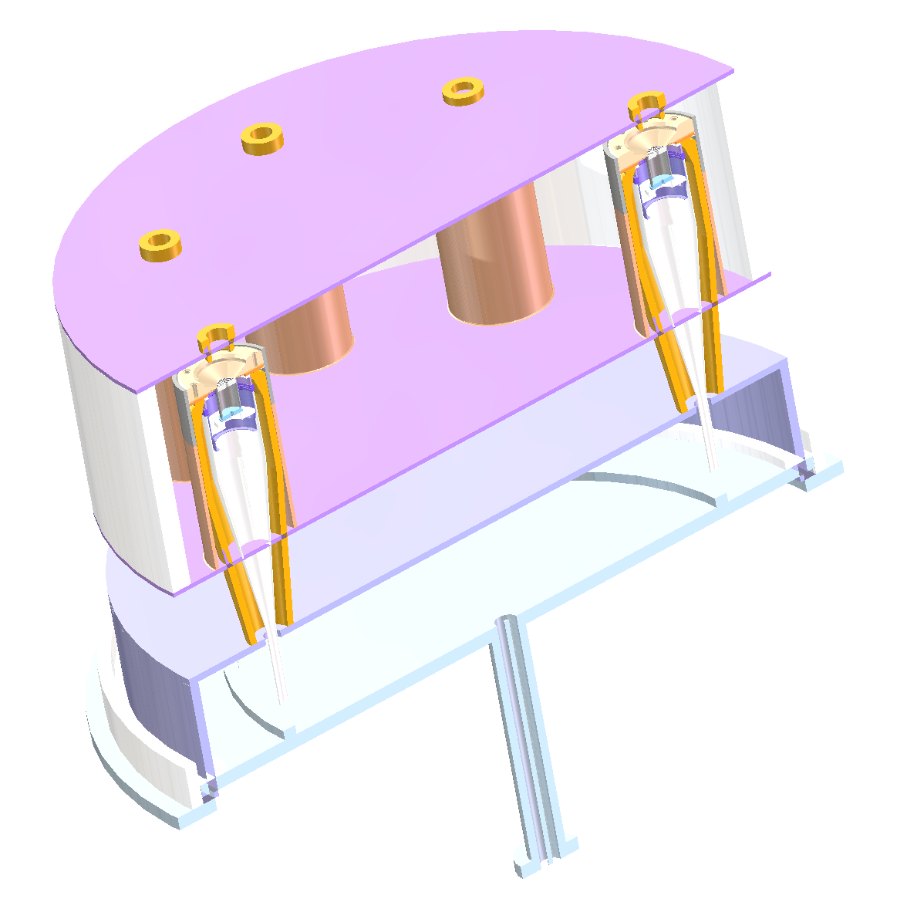
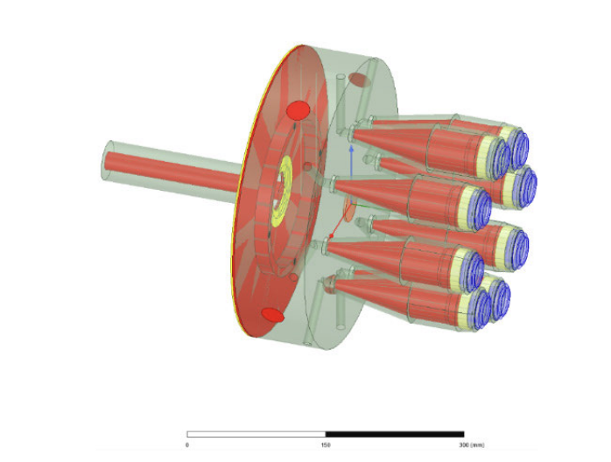

R&D status- input cavity
RF基波（650MHz）信号源
固放（50$Ω$）
Hybrid T
（损失4dB）
短同轴结构设计要求
阻抗匹配
足够机械强度/空间
RF三次谐波（1950MHz）信号源
固放
双信号源汇合为单口耦合输入
级联步进阻抗变换器
同轴线
需要提前确定阴栅部分的设计
耦合环
输入腔设计要求
满足TM01模和TM03模同时存在
HOM MB IOT使用短圆柱谐振腔
枪距与引线位置
调谐机构（顶端与侧面）
输入腔
设计难点
短同轴结构
栅极
HOM MBIOT input cavity
Design direction
HOM 输入腔示意
07

Slide 9
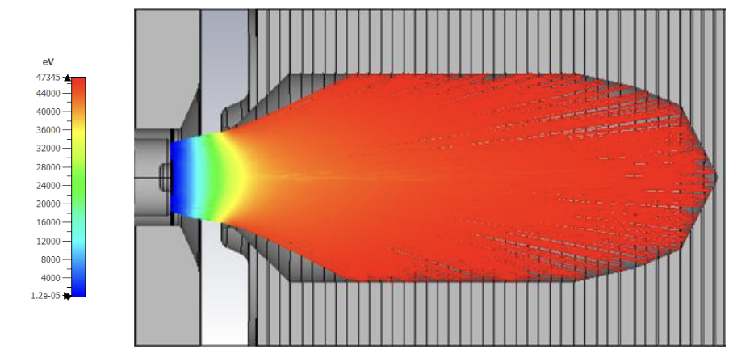
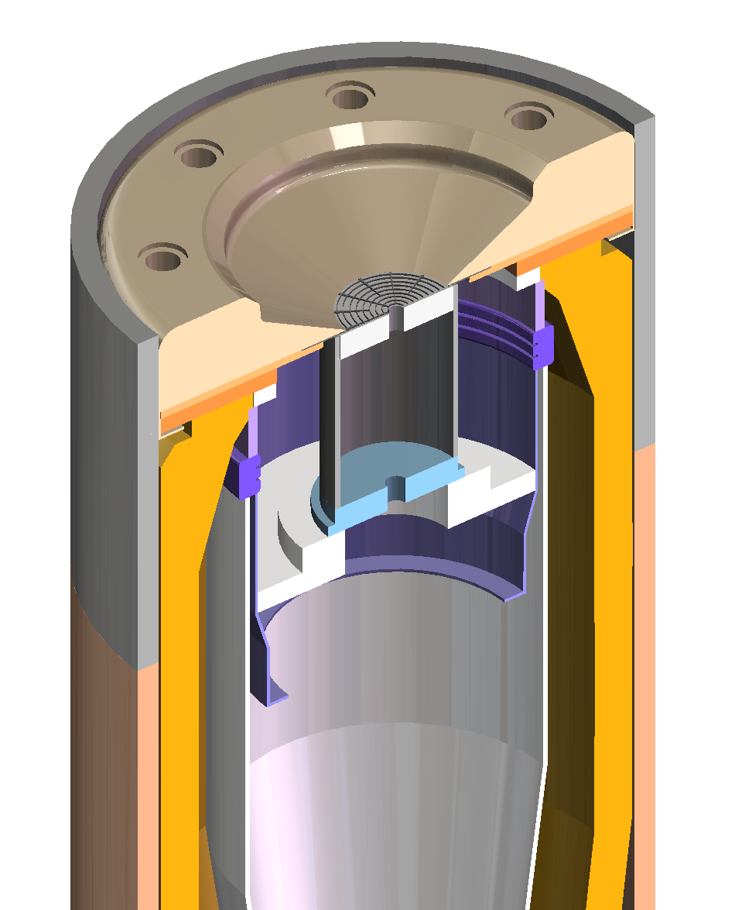
R&D and Testing Plan（for gun）
1）栅网测试平台
栅网加工质量测试：
尺寸与形位公差-满足多注对栅网一致性的高要求
材料质成分与热性能测试-更精准的热分析计算
电气与真空性能测试-耐压与击穿测试
2）多注栅控电子枪测试
静态电参数测试：
截止电压与跨导测试
动态电参数测试：
栅极输入阻抗
栅极加载效应
多电子束统一性测试
多电子束电压激励平衡测试
机械结构与散热能力验证
08

Slide 10
R&D Plan
时间
节点
第一阶段：可行性调研
第二阶段：物理设计
第三阶段：加工与测试
2025.7
2025.10
2026.1
2026.9
2027
2028
实例
调研
Tristron与IOT工作原理
（MB）IOT RF输入结构
（MB）IOT 高效注波作用与输出
厂家
MB Tristron高效率关键技术、材料及加工手段
设计
与调试
栅控电子枪参数
Tristron输入系统
注波作用与输出
收集极
机械
热解石墨栅网加工测试
输入与高压激励结构
MB Tristron整管加工测试
09

Slide 11
R&D 经费需求
栅网测试&栅控电子枪测试
50万
首支Tristron加工
180万
其他(研究生、差旅)
20万
10

Slide 12
THANK YOU
2026/04/15

Slide 13
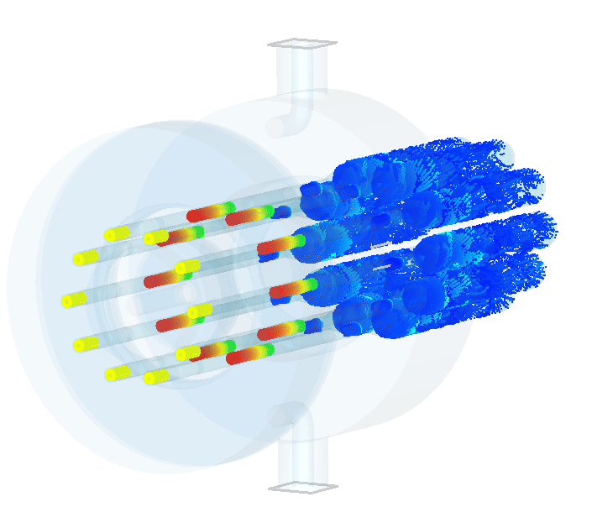
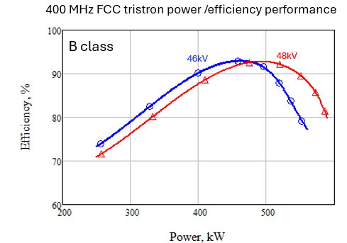
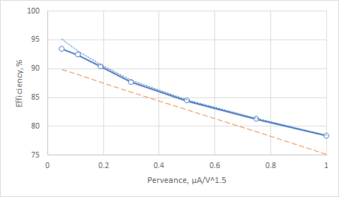
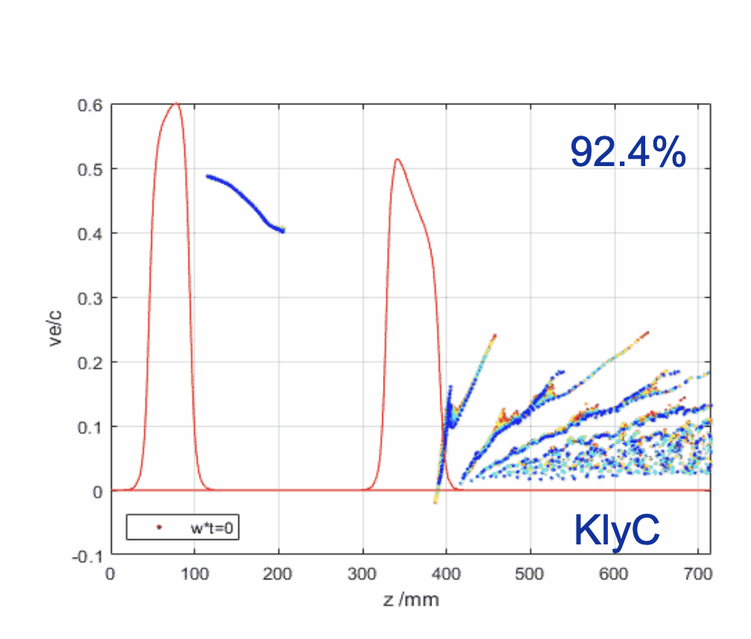
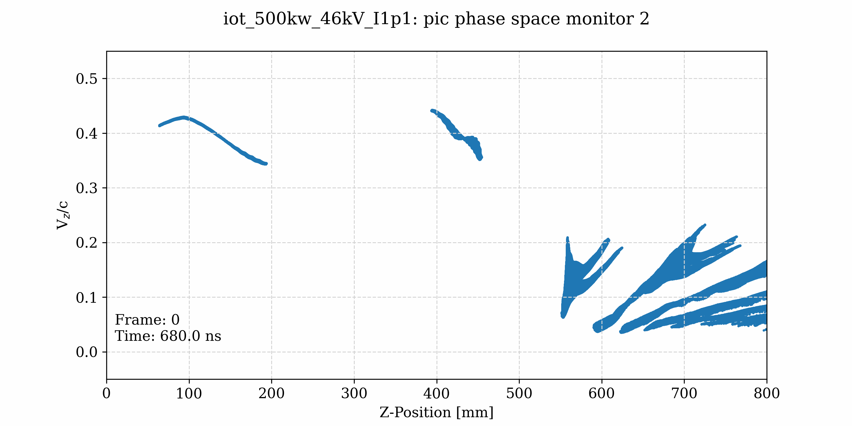
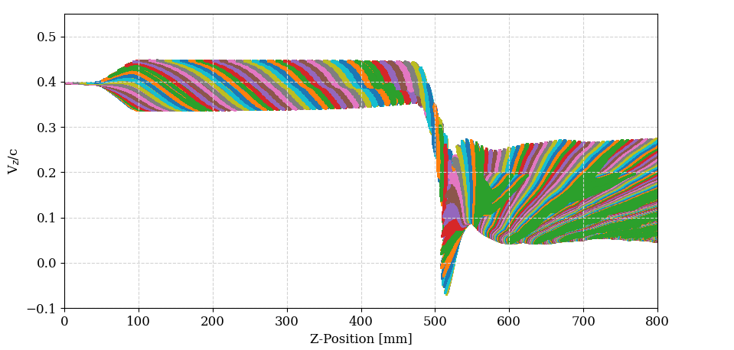
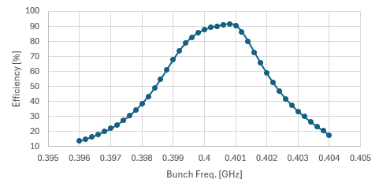
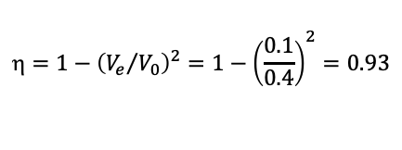
附录-效率与稳定性佐证（FCC CERN）
针对FCC功率需求：MB tristron具有更稳定的高效工作能力
Optimized MB Tristron efficiency vs. perveance
FCC MB tristron
FCC TS klystron
Tristron (fixed beam power)
CEPC CSM klystron
Klystrons theoretical limit
+/- 20% modulation depth
Electron bunches velocity modulation in tristron
Phase space animation
Tristron bandwidth
Output cavity
Optimal congregation
46kV
Drift length provides optimal bunch length compression
Spent beam
4MHz@-3dB
Penultimate cavity
Average velocity (0.1Ve/c)
Bouncing electrons
$$=1−{\left({V_{e}}/{V_{0}}\right)}^{2}=1−{\left(\frac{0.1}{0.4}\right)}^{2}=0.93$$

Slide 14
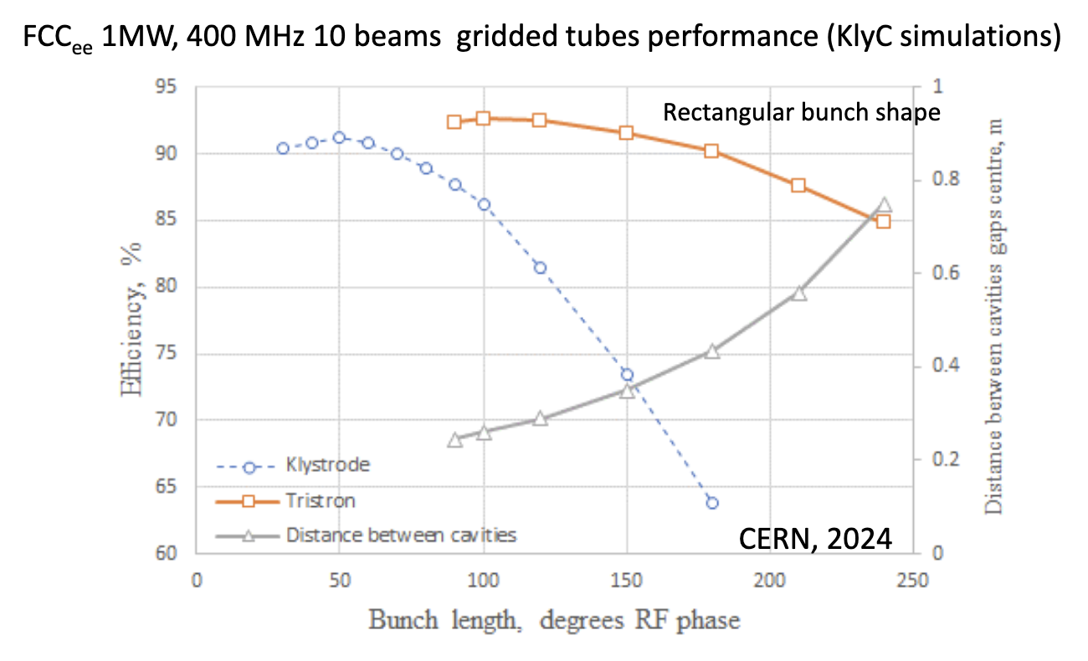
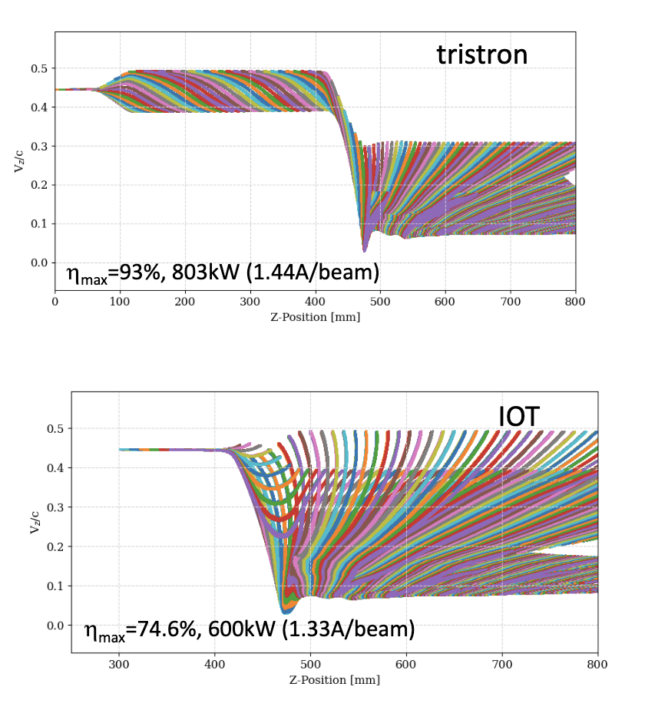
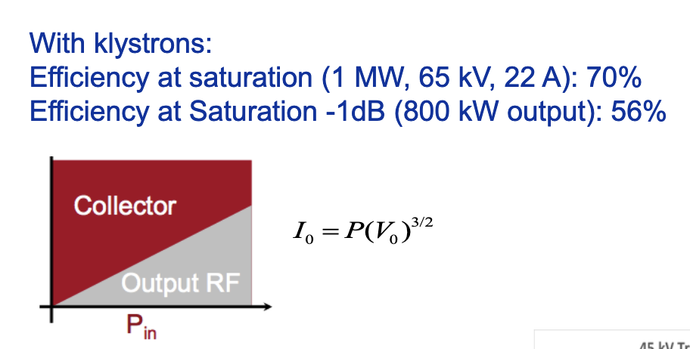
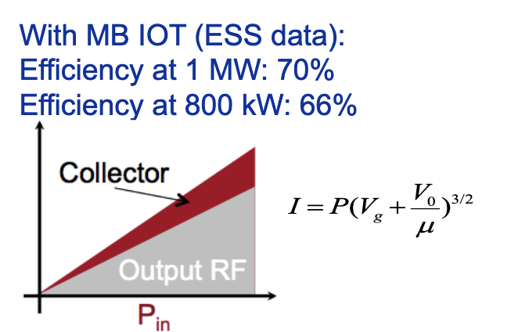
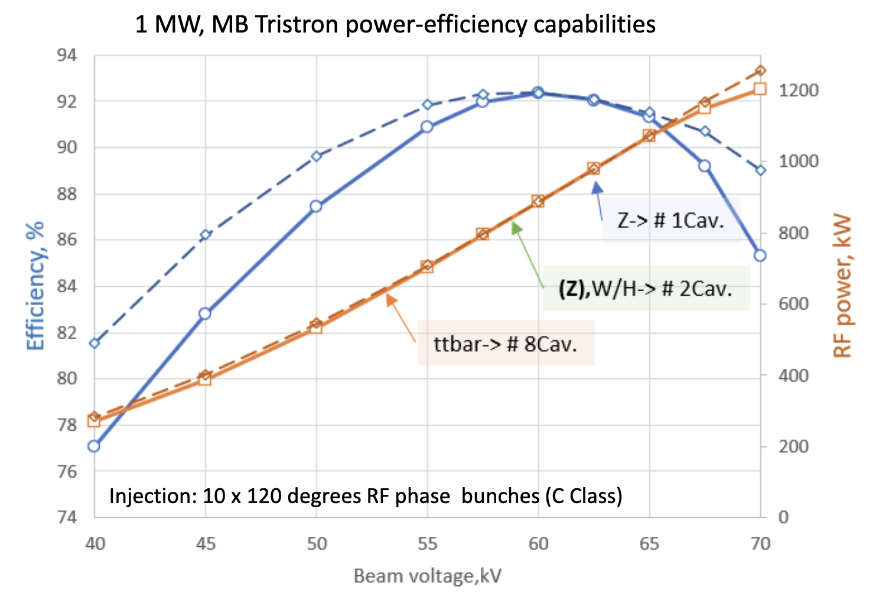
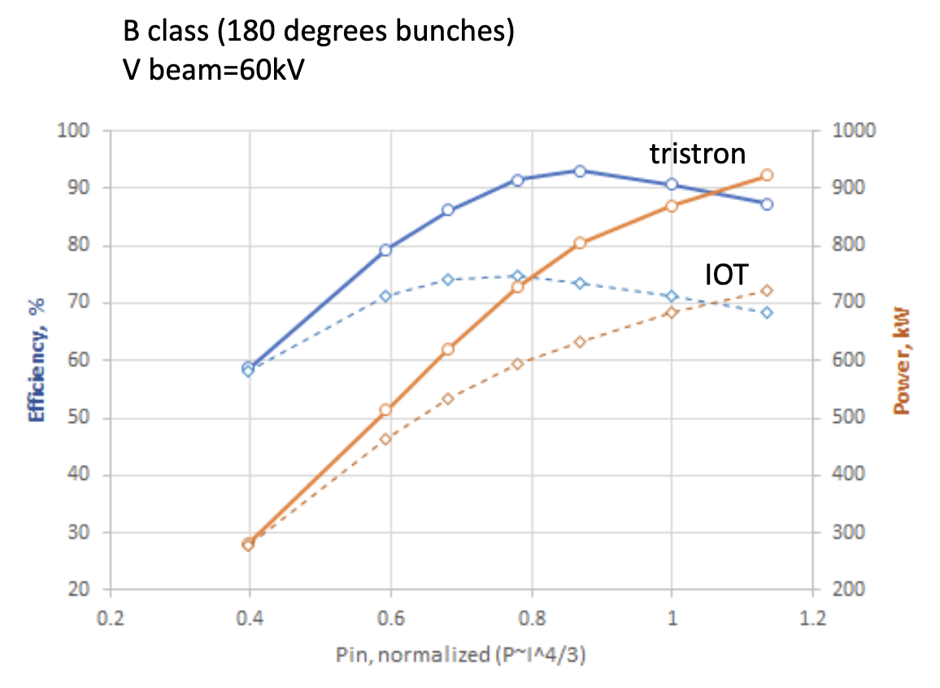
附录-效率与稳定性佐证（FCC CERN）
与传统IOT对比
与传统速调管对比

Slide 15
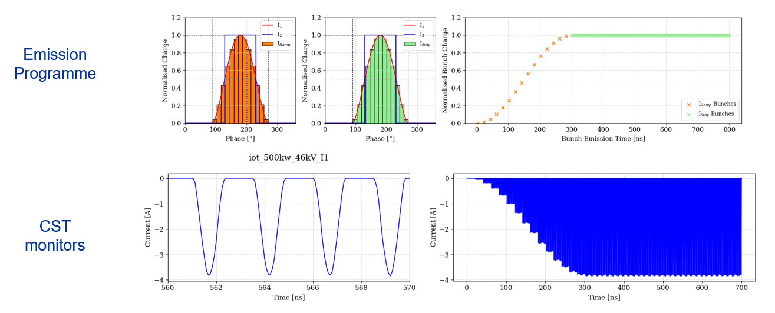
Gridded tube bunch current generation B CLASS in CST PIC, design point 46kV, 1.07A/beam
$$I\left(t\right)=I_{0}{×(U_{bias}+U_{RF}×\sin\left(ωt\right))}^{1.5};=0 if I\left(t\right)<0$$
I _{av.}=1.07A

Slide 16
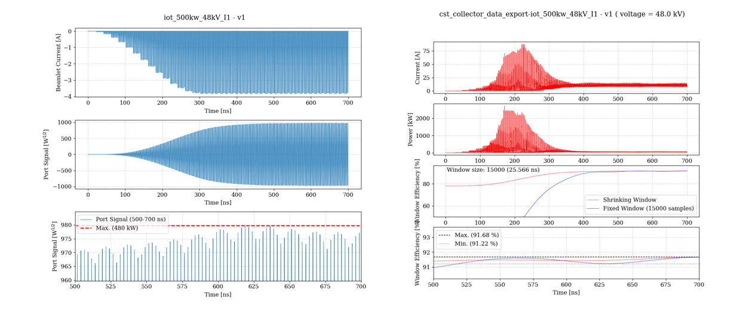
RF power / efficiency measurement in CST
Balanced efficiency calibration (beam in a collector)
Beam current
RF power at port

Slide 17
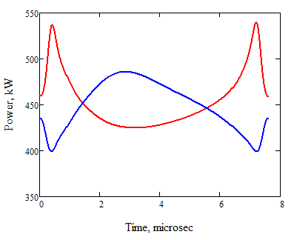
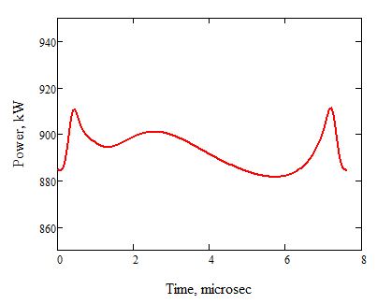
Issues with transient loading of the HV power supply (Z pole)
Common HV
Tristron#1
HV
Tristron
Tristron#2
Transient power drain from HV power supply
Transient power drain from common HV power supply
46kV, 88MV

Slide 18
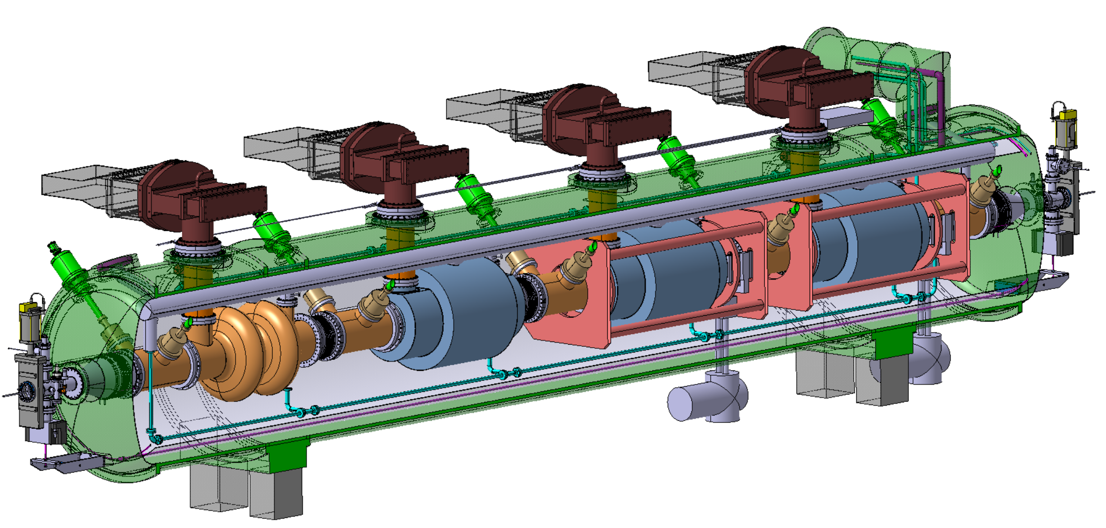
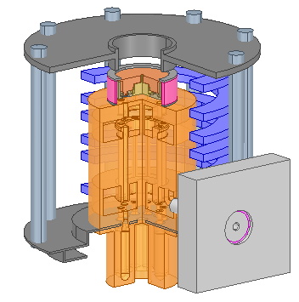
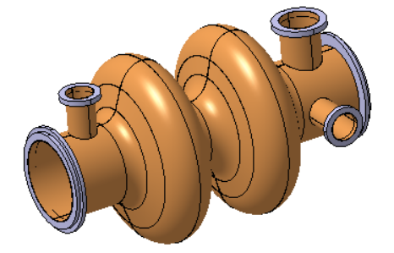
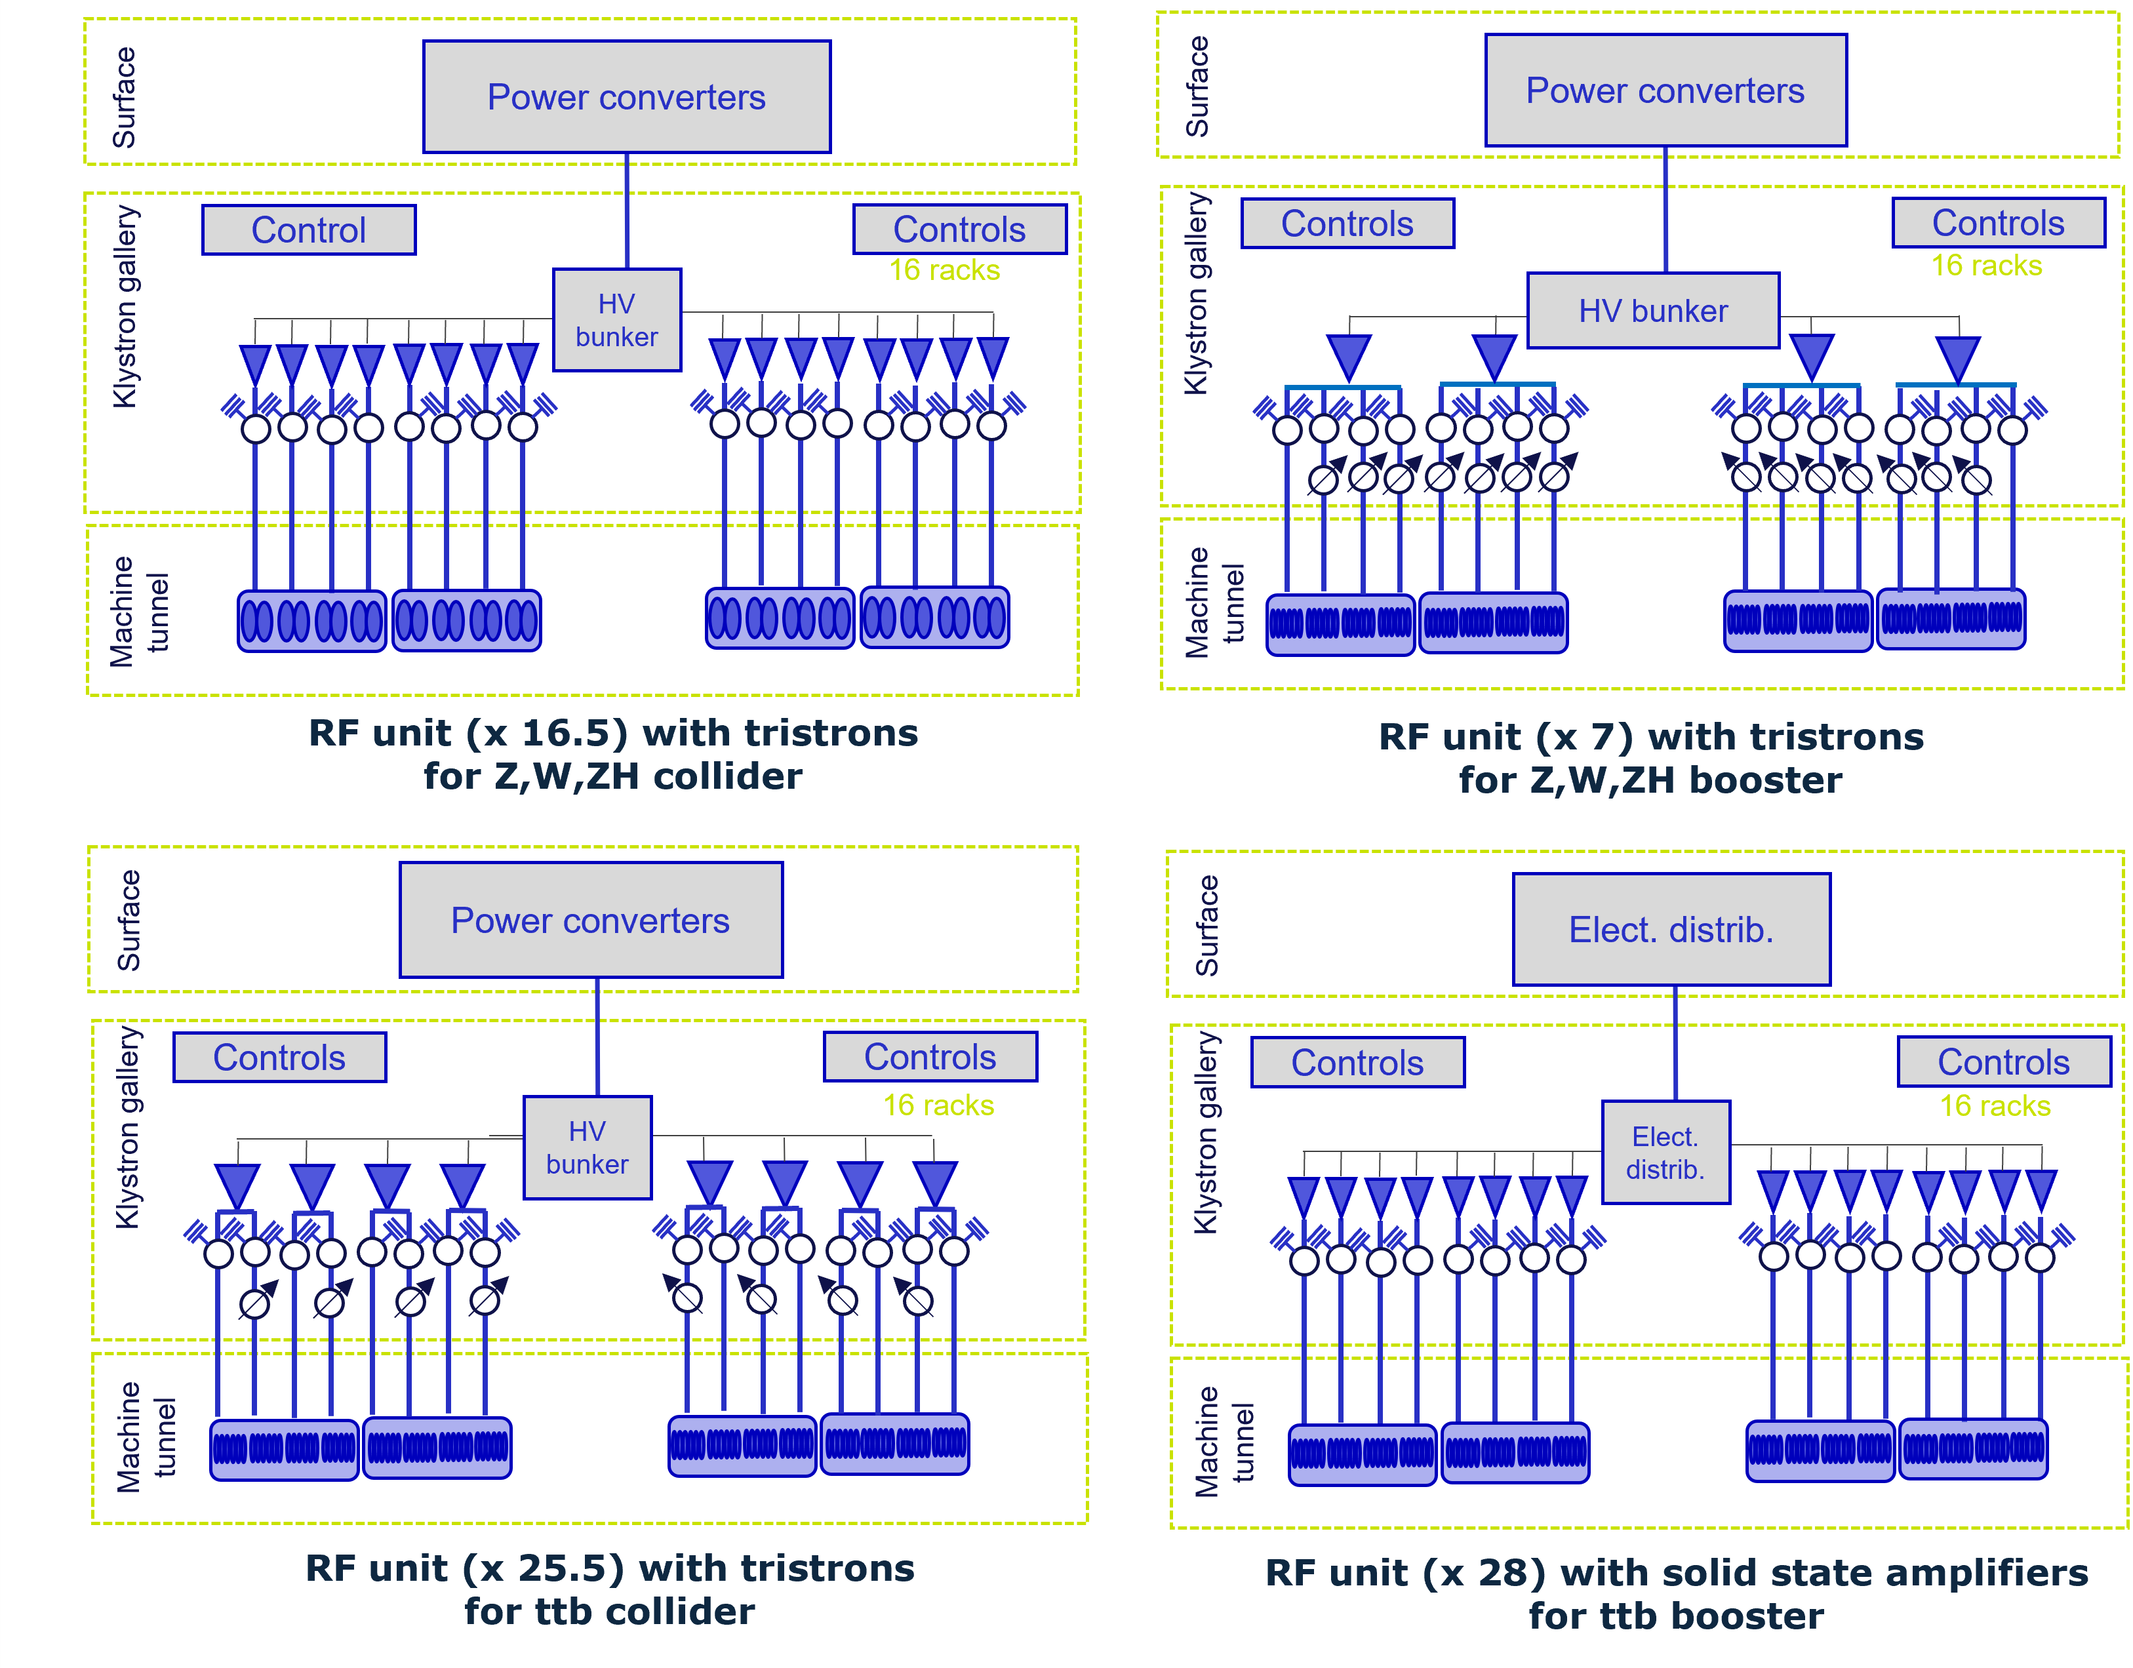
400 MHz system – collider Z, W, ZH
X 264
Superconducting elliptical cavity
400 MHz, 2-cell
1.5 m. long
Electropolished and seamless RF surface
Niobium thin film with HiPIMS
X 66
Cryomodule
Segmented design, 4 cavities
Vertical FPC, HOM damping and extraction
Frequency tuning system
Thermal and magnetic shielding
Multibeam Tristron
400 MHz
46 kV
500 kW, CW
X 264
Collider | Z | W | ZH
 | 1 beam RPO | 1 beam | 2 beams
Total RF voltage [MV] | 89 | 1049 | 2098
Beam current [mA] | 1292 | 135 | 2 x 26.8
RF Frequency [MHz] | 400.79
Operating temp. [K] | 4.5
Cavity voltage [MV] | 7.95
# cell/cavity | 2
Eacc [MV/m] | 10.6
Q0 | 2.70E+09
RF power [kW] | 380
Optimum coupling QL | 9.2E+05
# CM (with 4 cav/CM) | 66
# cavities | 264
RF Unit
RPO at Z
2 beams at ZH
500 kW per cavity with overhead
500 kW MB Tristrons
1 cavity + 1 circulator per RF source
16 cavities (4 CM) per RF unit
WR2300 WG
X 16.5

Slide 19
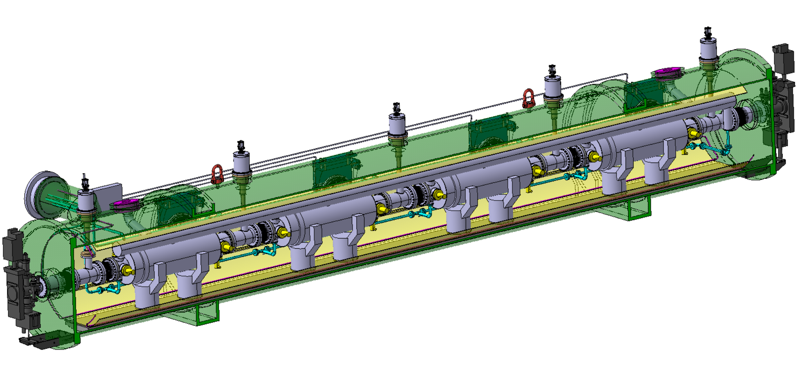
800 MHz system – booster Z, W, ZH
800 MHz system – booster Z, W, ZH
X 112
Superconducting elliptical cavity
800 MHz, 6-cell
1.5 m. long
Bulk Niobium with electropolished and doped RF surface (mid T baked)
X 28
Cryomodule
Segmented design, 4 cavities
FPC on side, HOM damping and extraction
Frequency tuning system
Thermal and magnetic shielding
Multibeam Tristron
800 MHz
250 kW, pulsed (high duty cycle)
X 28
Booster | Z | W | ZH
 | RPO | RPO
Total RF voltage [MV] | 80 | 401.9 | 1961
Beam current [mA] | 16.2 | 6.2 | 2
RF Frequency [MHz] | 801.58
Operating temp. [K] | 2
Cavity voltage at extraction [MV] | 5.6 | 13.5 | 17.5
# cell/cavity | 6
Eacc [MV/m] | 4.9 | 12 | 15.6
Q0 | 3E+10
Max RF power [kW] | 42
Coupling QL | 1E+07
# CM (with 4 cav/CM) | 28
# cavities | 112
Could be replaced by SSPA (1/cav) if RF efficiency is good and solution is economically feasible and reliable.
RF Unit
RPO at Z&W booster
50 kW per cavity
200 kW MB tristrons
4 cavities per tristron
16 cavities (4 CM) per RF unit
WR 1150 WG
X 7

Slide 20
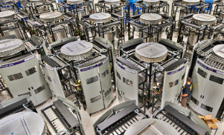
800 MHz system – ttb (collider and booster)
Multibeam Tristron
800 MHz
250 kW, CW
X (408 + 448)
X 408
X (102 + 112)
Superconducting elliptical cavity
800 MHz, 6-cell
Nb3Sn if R&D is successful
Cryomodule
Segmented design, 4 cavities, 2 K
Operation at 4.5 K is R&D successful
Solid State Amplifier (SSA)
800 MHz
10-15 kW pulsed
X 448
RF Units
 | ttb collider |  |  | ttb booster
 | 2 beams |  |  | 1 beam
Total RF voltage [MV] | 2098 | 9202 |  | 10180
Beam current [mA] | 10 |  |  | 0.4
RF Frequency [MHz] | 400.79 | 800.58 | 800.58
Operating temp. [K] | 4.5 | 2 | 2
Cavity voltage [MV] | 7.95 | 22.5 | 22.5 | 22.8
# cell/cavity | 2 | 6 | 6
Eacc [MV/m] | 10.6 | 20.1 | 20.1 | 20.3
Q0 | 2.7E+9 | 3E+10 | 3E+10
RF power [kW] | 78 | 195 | 195 | 8.9/12.7
Optimum coupling QL | 4.5E+06 | 4.1E+06 | 4.1E+06 | 9.2E+07/2.7E+07
# CM (with 4 cav/CM) | 66 | 102 | 102 | 112
# cavities | 264 | 408 | 408 | 448
Collider (800 MHz tristrons)
X 26
X 28
Booster (SSA)

Slide 21



附录-稳定性：tristron与加速腔故障缓解（FCC CERN）
功率调制下的效率保持：
FCC 的 LLRF（低电平射频）系统需要对输出功率做 ±20% 的 4MHz 调制，MB Tristron 在 46kV 下，平均效率仍能保持89.6%，而传统两级多注速调管（TS MBK）会从 86% 掉到 67%
1 个加速腔失效
横轴时间（ms 级），纵轴为归一化射频功率：
2.5ms 左右，1 个腔（红线1 defoc off）突然失效，功率瞬间掉档；
LLRF 系统立刻控制 Tristron 提升输出功率，补偿失效腔的缺口，最终维持总加速功率稳定
为了补偿单腔故障，Tristron 的输出功率需要在320kW~540kW的宽范围动态调节
即使在单腔故障、功率大幅调制的瞬态工况下，Tristron 的效率依然保持在90% 左右（FOC 聚焦态 91%，DEFOC 散焦态 89.6%），完全不因为故障补偿掉效率。
Tristron transient efficiency
Eff. _{FOC}= 91%
Eff. _{DEFOC}= 89.6%
Tristron 天生就有宽功率范围的高效率，
为故障补偿打基础

Slide 22

附录-稳定性：tristron与加速腔故障缓解（FCC CERN）
多个（6腔）加速腔失效
浅橙色区域： 6 个腔故障时，Tristron 需要提升功率补偿的工作区间
nominal
6 cavities failure
5ms 左右，6 个腔突然断电，输出功率归零；LLRF 系统立刻控制剩余 126 个腔的 Tristron 提升功率，补偿总加速场，最终维持粒子束的加速稳定。
MB Tristron 替代传统速调管的核心亮点：
传统速调管：效率曲线窄，一旦需要提升功率补偿腔故障，效率会大幅跳水（比如从 86% 掉到 67%），运行成本飙升；
MB Tristron：B 类工作 + 栅控调制，效率曲线宽，在 320~540kW 的宽功率范围内，效率始终保持 90% 左右，即使多个加速腔故障，也能靠 LLRF 补偿，维持整机高效率、高可靠性，完美适配 FCC 这种大型加速器的需求。

